Slide 1

Home
About
Content
Others
Trash Classification using MobileNetV2
2702242972 - Richard Chrysander
2702241162 - Hanzel Octavian Lesmana
2702252090 - Felix Stevanus
-

Slide 2
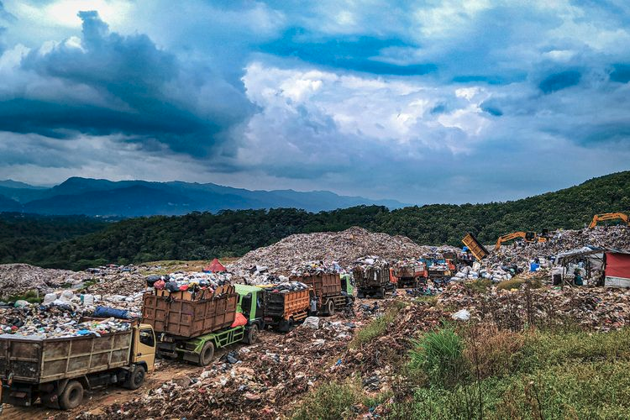
Home
About
Content
Others
Our Background
Saat ini, sampah yang tidak terkelola di Indonesia ada 66.26% (SIPSN)
Pemilahan sampah berdasarkan jenis material akan meningkatkan kualitas daur ulang
Di banyak negara berkembang, proses pemilahan masih dilakukan secara manual
Perkembangan Deep Learning, memungkinkan otomatisasi pemilahan sampah berbasis gambar secara akurat dan efisien.

Slide 3
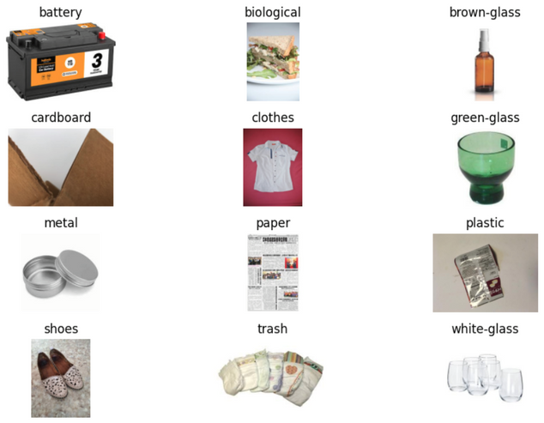
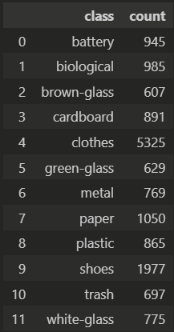
Home
About
Content
Others
Dataset
Garbage Classification (12 classes)
Dataset diambil dari kaggle:
12 class (15515 image)
Terdapat variasi count
Terdapat variasi background

Slide 4
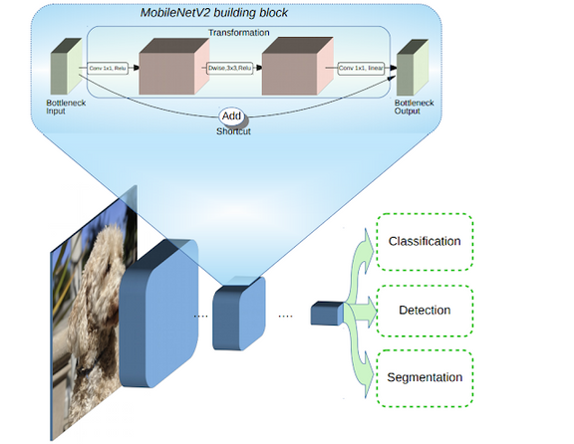
Home
About
Content
Others
Model
Model yang digunakan adalah MobileNetV2.
Memiliki computation cost yang lightweight
Cepat
Memiliki akurasi yang memuaskan
Memudahkan untuk deployment di berbagai platform.
MobileNetV2

Slide 5
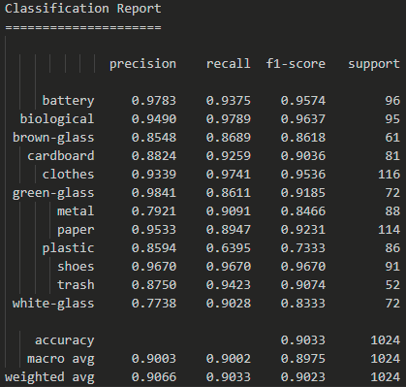
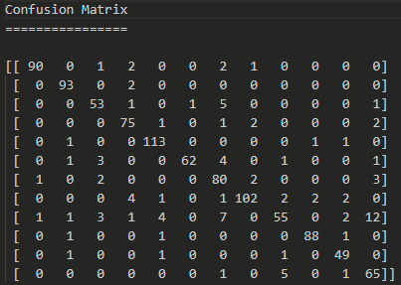
Home
About
Content
Others
Evaluation

Slide 6
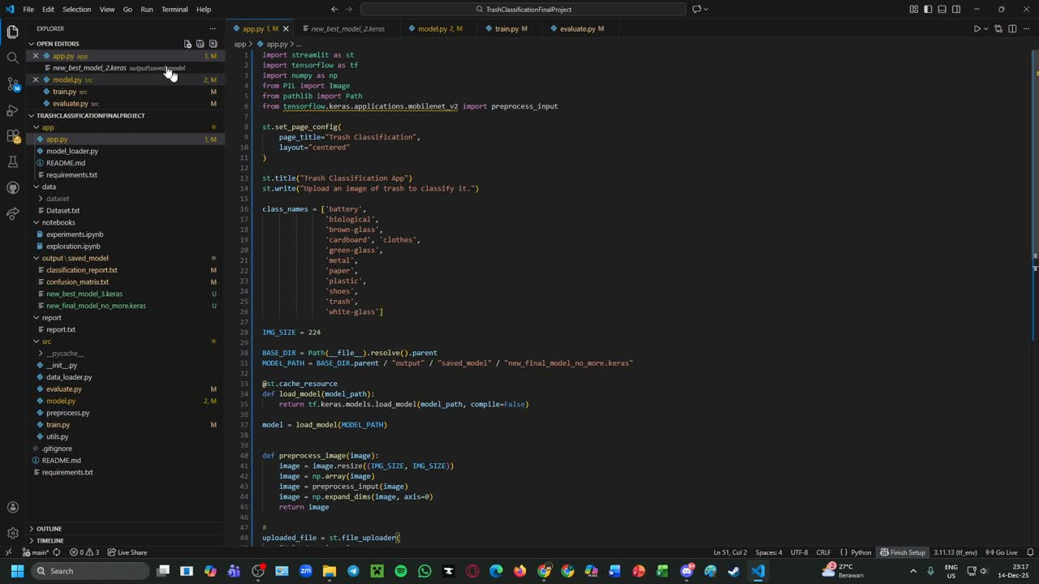
Demo

Slide 7
Home
About
Content
Others
Reflection
Dari proyek ini, kami mempelajari banyak hal:
Memperdalam proses pembangunan sistem klasifikasi dari eksplorasi dataset hingga deployment model
Memperdalam cara penggunaan git untuk pengerjaan kelompok
Meningkatkan kemampuan pembuatan kode yang bersih dan readable

Slide 8
Home
About
Content
Others
Thank You
-

